Slide 1
3

Slide 2
리스트
리스트에 데이터 입력 및 접근
딕셔너리
딕셔너리 데이터 입력 및 접근
3화음 딕셔너리 만들기

Slide 3
미디 파일 만들기
midiutil
다이아토닉 코드진행 미디파일 생성

Slide 4
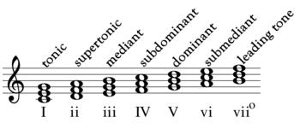
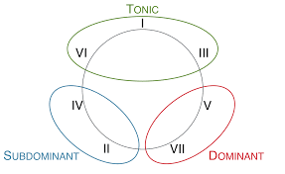

Slide 5
리스트
리스트에 데이터 입력 및 접근
2차원 리스트
2차원 리스트에 데이터 입력 및 접근

Slide 6
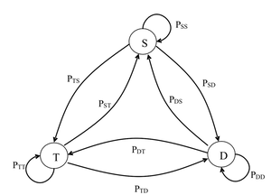

Slide 7
리스트에서 확률에 따른 선택
Numpy.random.choice()

Slide 8
토너먼트 선택
리스트 교차
리스트 변이

